Slide 2
应用场景：
搜索引擎
问答系统(检索式)
搜索引擎
问答系统(检索式)
编码器(encoder)
计算语义相似度
用户问题
topK相似问题
问题1
问题2
问题N
编码器(encoder)

Slide 3
监督形式下的STS任务一般看作是文本匹配(text match)
Crossentropy loss
1,0,0
0.3
0.7
0.6
0.4
0.8
0.2
Softmax output layer
Encoder
Encoder
网易新闻和腾讯新闻哪个强 腾讯新闻和网易新闻哪个好
网易新闻和腾讯新闻哪个强 我想买个新手机，求推荐
网易新闻和腾讯新闻哪个强 爱打篮球的男生喜欢什么样的女生

Slide 4
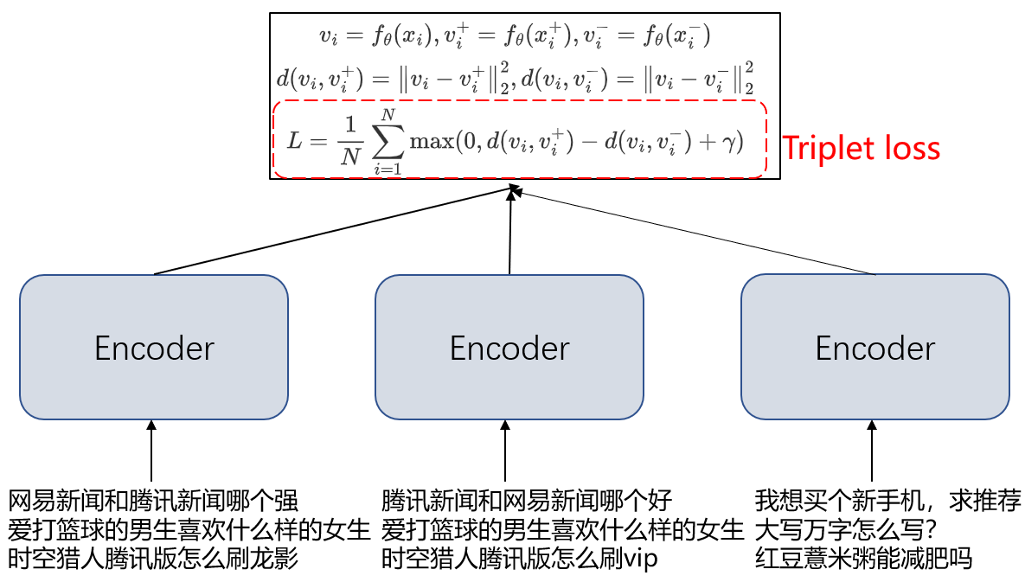
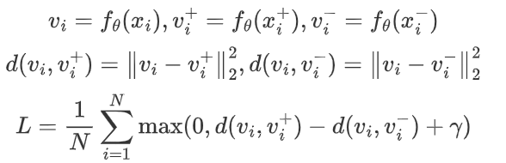
监督形式
Triplet loss
Encoder
Encoder
Encoder
网易新闻和腾讯新闻哪个强 腾讯新闻和网易新闻哪个好 我想买个新手机，求推荐
爱打篮球的男生喜欢什么样的女生 爱打篮球的男生喜欢什么样的女生 大写万字怎么写？
时空猎人腾讯版怎么刷龙影 时空猎人腾讯版怎么刷vip 红豆薏米粥能减肥吗

Slide 5
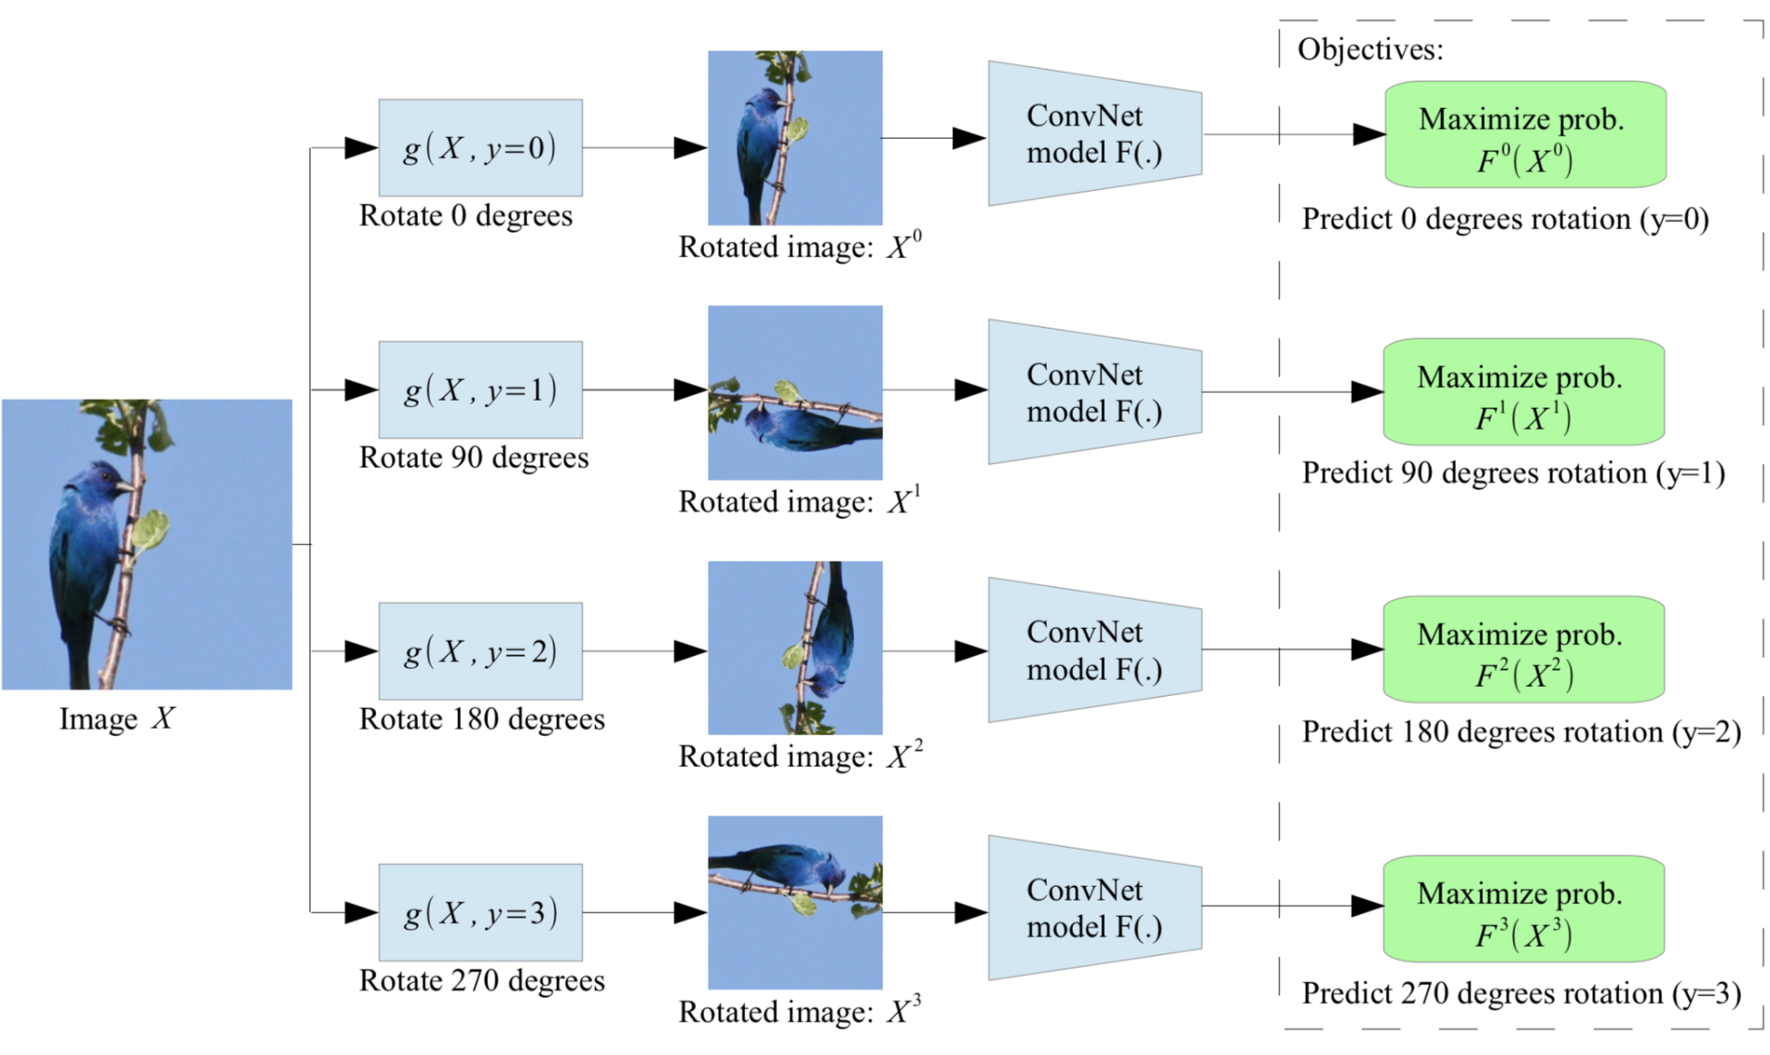

Slide 6
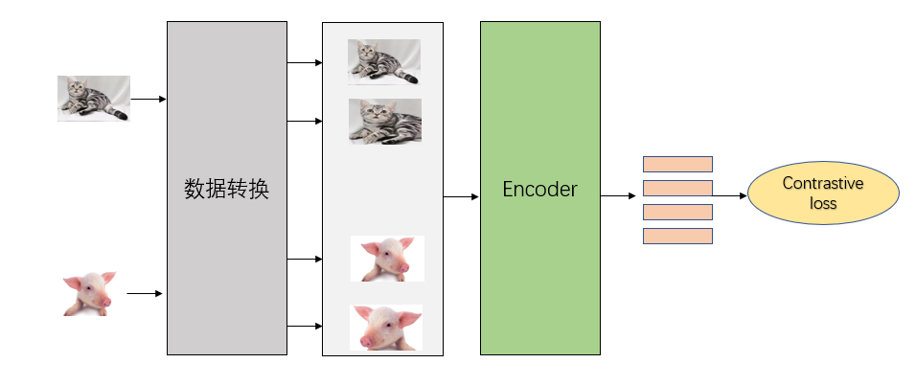
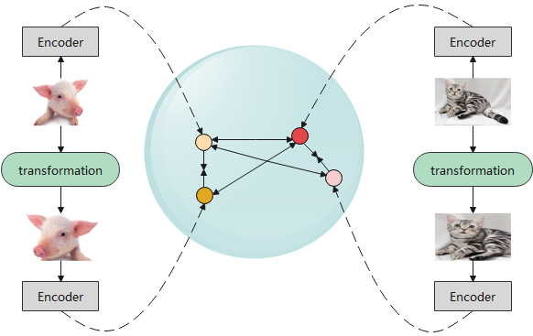
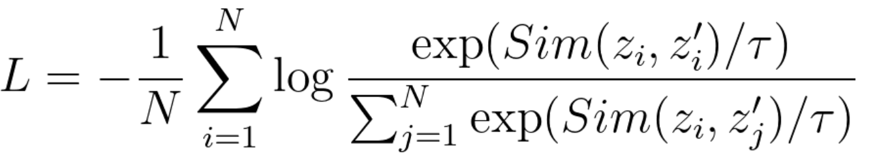
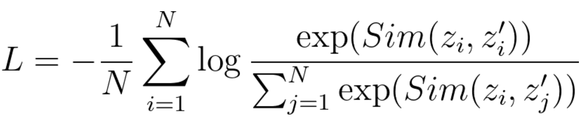
以自监督(监督)的方式判别两个样本是否相似，拉近相似样本的距离，推开不相似样本的距离。

Slide 7
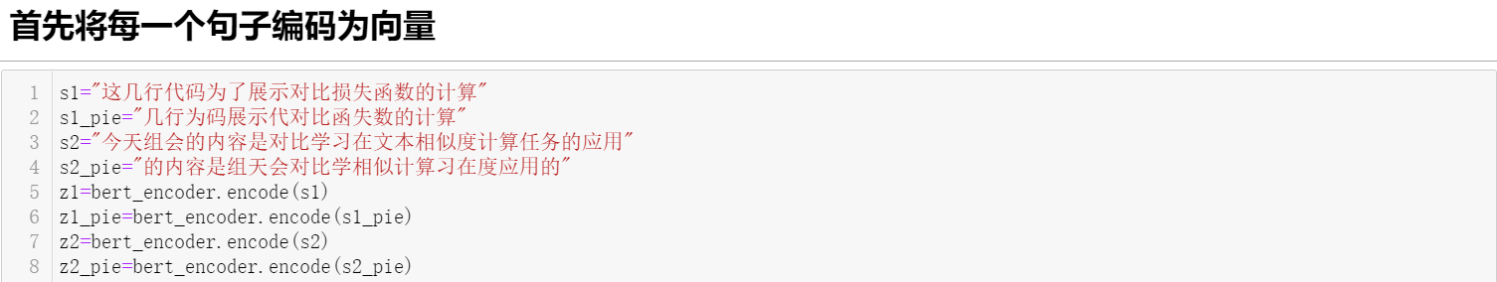
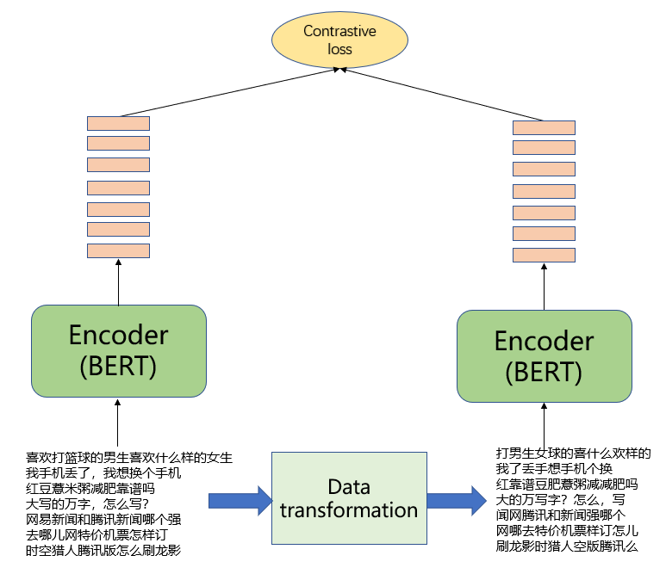
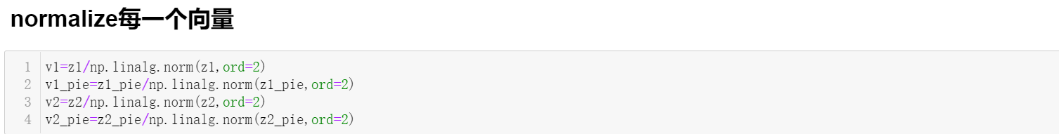
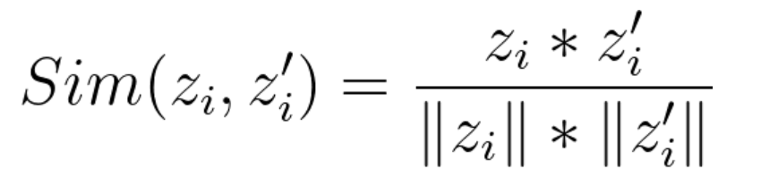
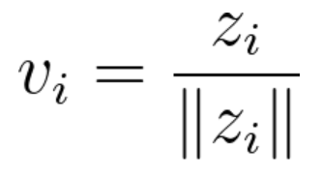
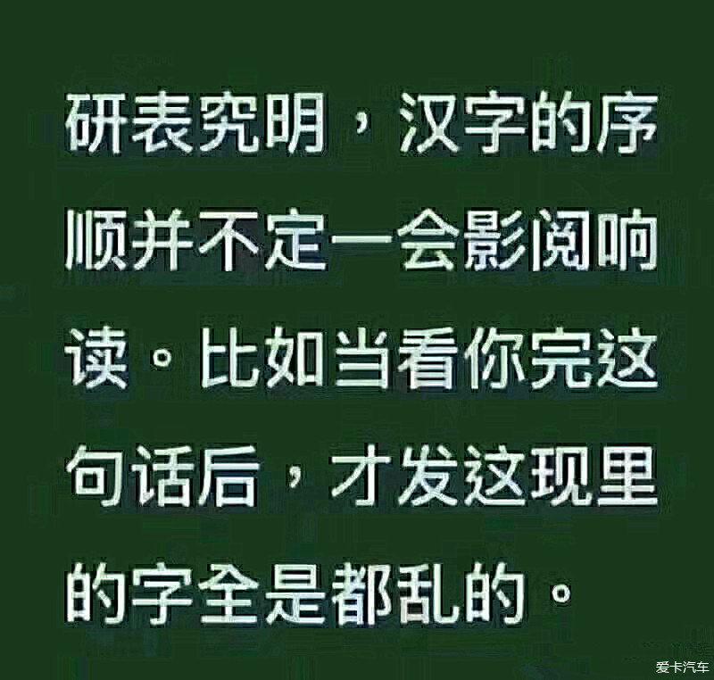
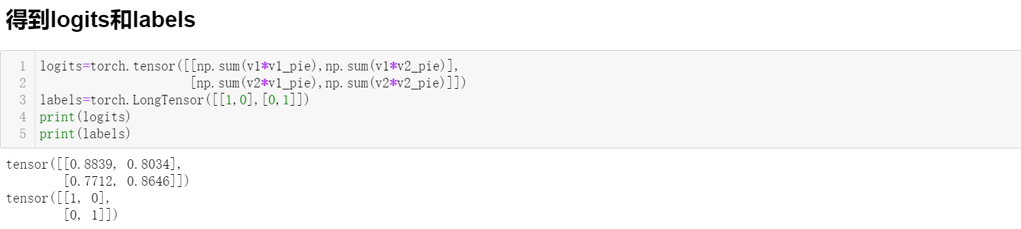
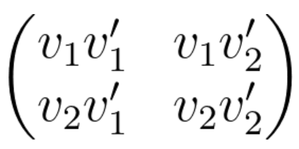
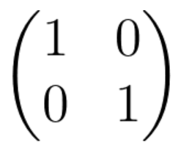
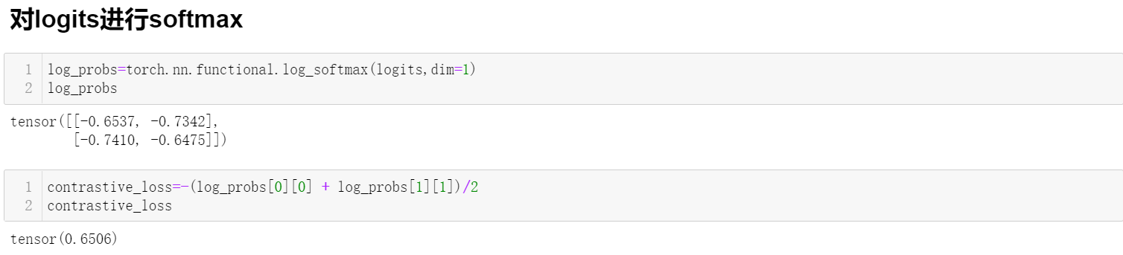
ConSERT: A Contrastive Framework for Self-Supervised Sentence Representation Transfer

Slide 8
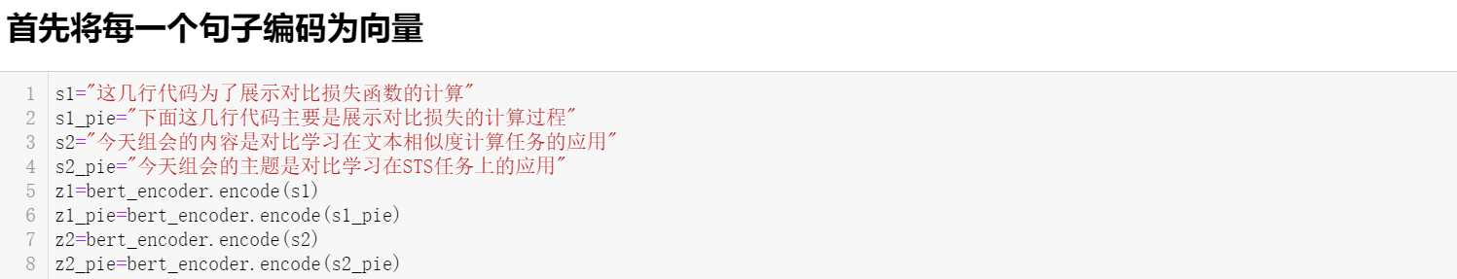
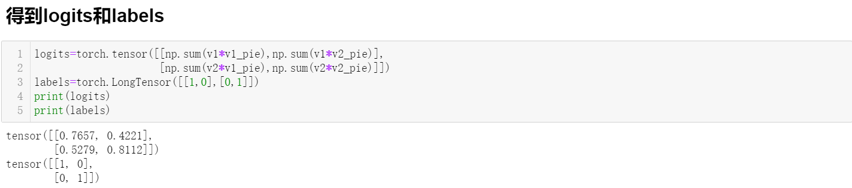
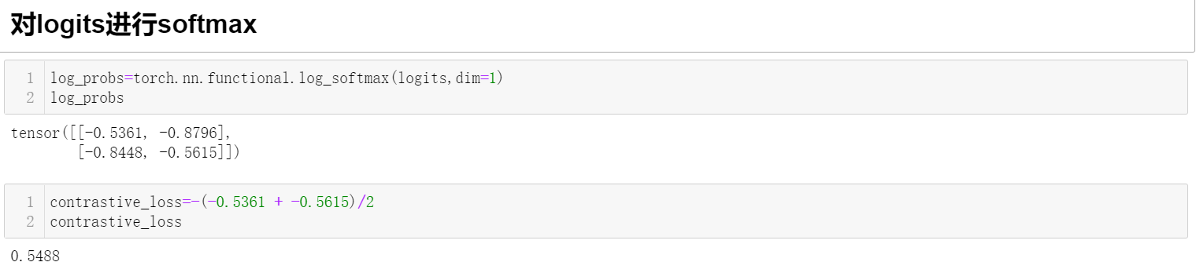
ConSERT: A Contrastive Framework for Self-Supervised Sentence Representation Transfer
shuffle
cutoff
sentences1_list=[sen[0] for sen in test_sentences]
sentences2_list=[sen[1] for sen in test_sentences]

Slide 9
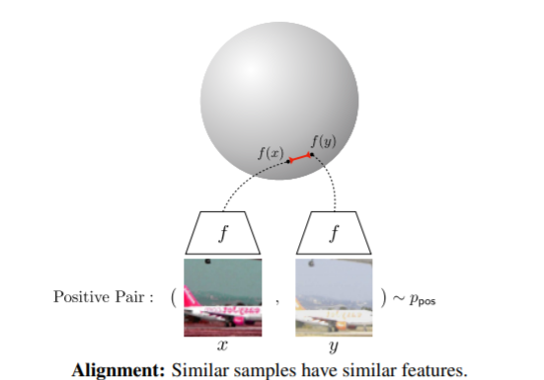
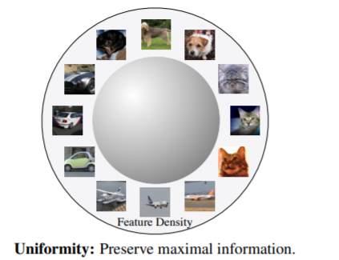


Understanding Contrastive Representation Learning through Alignment and Uniformity on the Hypersphere ICML2020
Uniformity: 衡量整体分布的均匀性
（分布越均匀保留的信息越多）
Alignment: 衡量正例之间的距离

